Slide 1
Презентація на тему: «Життя славнозвісного поета і дисидента Василя Стуса»
Виконала
учениця 11-Б класу
Трофименко Маргарита

Slide 2
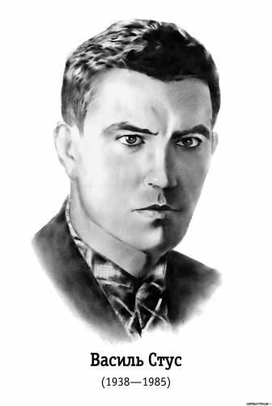
Загальні відомості про поета
Український поет, перекладач,прозаїк, літературо-знавець, правозахисник. Один із найактивніших представників українського культурного руху шістдесятників. Герой України.
За власні переконання в необхідності української культурної автономії творчість Василя Стуса була заборонена радянською владою, а сам поет був на 12 років позбавлений волі.

Slide 3
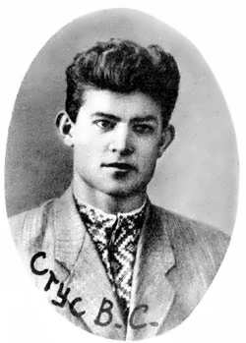
біографія
Народився в селянській родині, був четвертою дитиною в сім'ї. У 1940 році переїхав до м. Сталіно (нині Донецьк).
У 1944—54 Василь навчався у Донецькій міській середній школі № 265 і закінчив її зі срібною медаллю. Василь вступив на історико-літературний факультет педагогічного інституту міста Сталіно.

Slide 4
Початок творчості
Закінчивши 1959 навчання з червоним дипломом, три місяці працював учителем української мови й літератури в селі Таужне Кіровоградської області, після чого два роки служив в армії на Уралі. Під час навчання і служби став писати вірші. Тоді ж відкрив для себе німецьких поетів Ґете і Рільке; переклав близько сотні їх віршів. Ці переклади було згодом конфісковано і втрачено. 1959 у «Літературній Україні» опублікував свої перші вірші з напутнім словом Андрія Малишка.

Slide 5
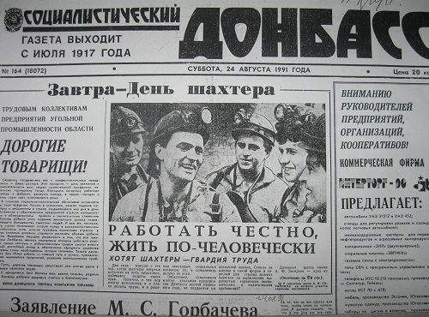
«Соціалістичний Донбас»
З березня по жовтень 1963 — літературний редактор газети «Социалистический Донбасс».

Slide 6
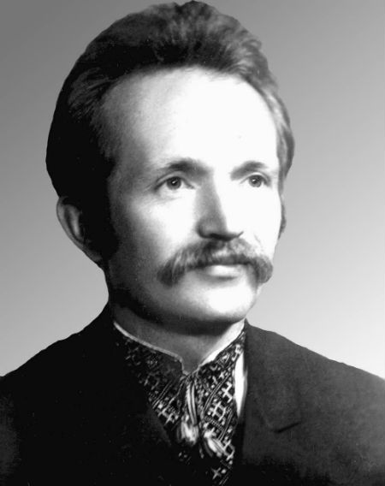
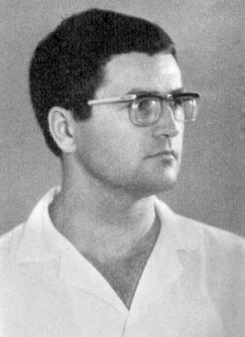
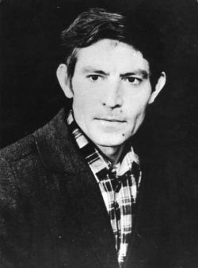
Акція протесту
У вересні 1965 під час прем'єри фільму Сергія Параджанова «Тіні забутих предків» у кінотеатрі «Україна» в Києві взяв участь в акції протесту. Стус разом з Іваном Дзюбою, В'ячеславом Чорноволом, Юрієм Бадзьом закликав партійних керівників і населення столиці засудити арешти української інтелігенції, що стало першим громадським політичним протестом на масові політичні репресії в Радянському Союзі у післявоєнний час. За участь у цій акції його відраховано з аспірантури.
Вячеслав Чорновіл
Іван Дзюба
Василь Стус

Slide 7
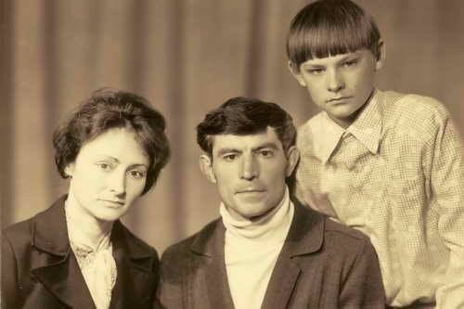
Сімейне щастя
1965 одружився з Валентиною Василівною Попелюх. 15 листопада 1966 у них народився син — нині літературознавець, дослідник творчості батька Дмитро Стус.

Slide 8
Поетичні збірки
«Зимові дерева» (1970)
«Веселий цвинтар» (1971)
«Палімпсести» (1971-77)
(опублікована 1986)

Slide 9
Засудження і заслання
12 січня 1972 року — перший арешт; впродовж майже 9 місяців поет перебував у слідчому ізоляторі. Саме тоді було створено збірку «Час творчості». На початку вересня 1972 київський обласний суд звинуватив його в «антирадянській агітації й пропаганді» та засудив до 5 років позбавлення волі і 3 років заслання. Покарання відбував у мордовських і магаданських таборах. Весь термін ув'язнення перебував у таборах Мордовії.
«…мати радянське громадянство є неможливою для мене річчю. Бути радянським громадянином — значить бути рабом…».

Slide 10
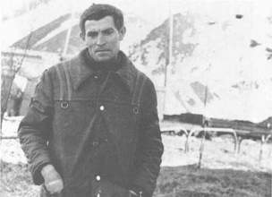
Повернення і Повторне заслання
1978 року поета прийнято до PEN-клубу.
Повернувшись восени 1979 до Києва, приєднався до групи захисту прав людини. Попри те, що його здоров'я було підірване, Стус заробляв на життя, працюючи робітником на заводі. У травні 1980 був знову заарештований, визнаний особливо небезпечним рецидивістом і у вересні засуджений на 10 років примусових робіт і 5 років заслання.

Slide 11
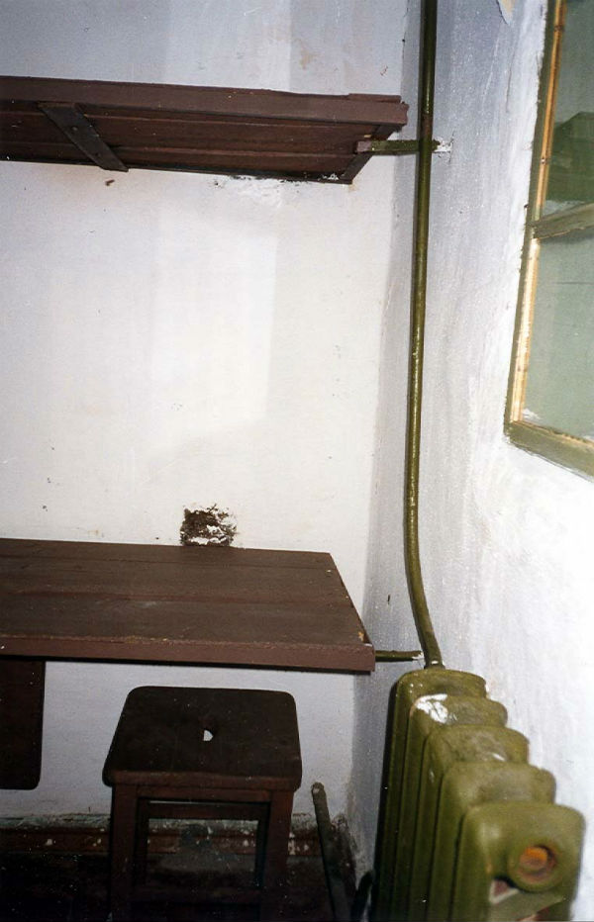
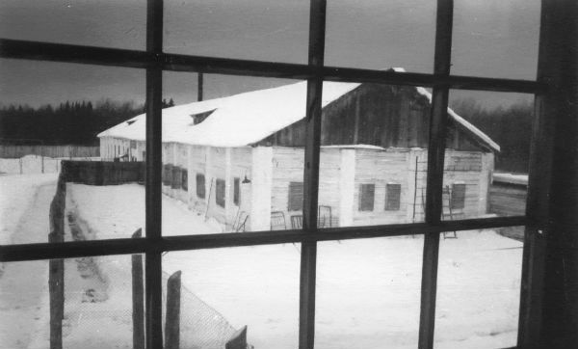
Загибель
У січні 1983 року за передачу на волю зошита з віршами на рік був кинутий у камеру-одиночку. 28 серпня 1985 року Стуса відправили до карцеру за те, що читаючи книгу в камері, він сперся ліктем на нари (хоча це й не порушення режиму; офіційна причина, за свідченням співв'язнів поета, була наклепом). На знак протесту він оголосив безстрокове сухе голодування. Помер в ніч з 3 на 4 вересня, можливо, від переохолодження. За офіційними даними причина смерті — зупинка серця.
Карцер
Сучасний вигляд бараку, де провів останні роки життя Василь Стус. Перше вікно зліва - карцер, де поет провів останні свої дні.

Slide 12
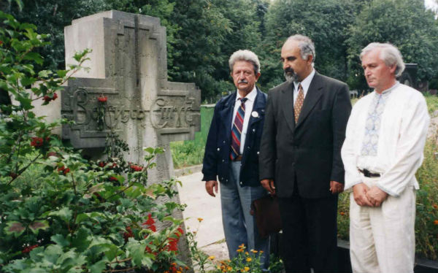
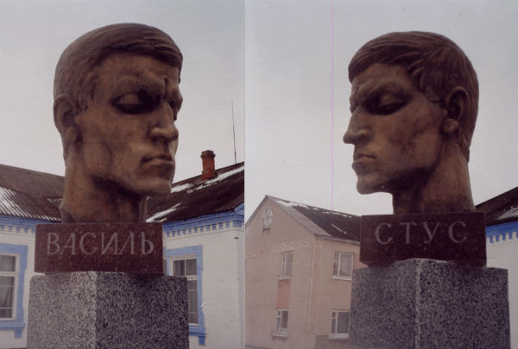
Похований на табірному цвинтарі у с. Борисово Чусовського району Пермської області.
Перепохований 1989 р. в Києві на Байковому кладовищі.
Пам'ятник поетові уселищі Рахнівка на Вінничині, де він народився.
Друзі Стуса - Михайло Горинь, Паруйр Айрікян і Василь Овсієнко - на його могилі, на Байковому цвинтарі в Києві

